Slide 1
Integração Contínua –Prática - Etapa D
Prof. Jean Carlo Rossa Hauck
Prof. Osmar de Oliveira Braz Junior
Prof. Richard Henrique de Souza
Notes:
1
Florianópolis 30/03/2022

Slide 2
Objetivos
Realizar um exemplo de integração contínua da análise até cobertura do código.
A integração continua será realizada em 3 ambientes distintos com tarefas distintas.
A análise irá considerar diversas métricas de qualidade de software como confiabilidade, manutebilidade, segurança, corbertura e duplicação de código.
Nesta etapa realizaremos a corbertura do código.
2
Notes:
2

Slide 3
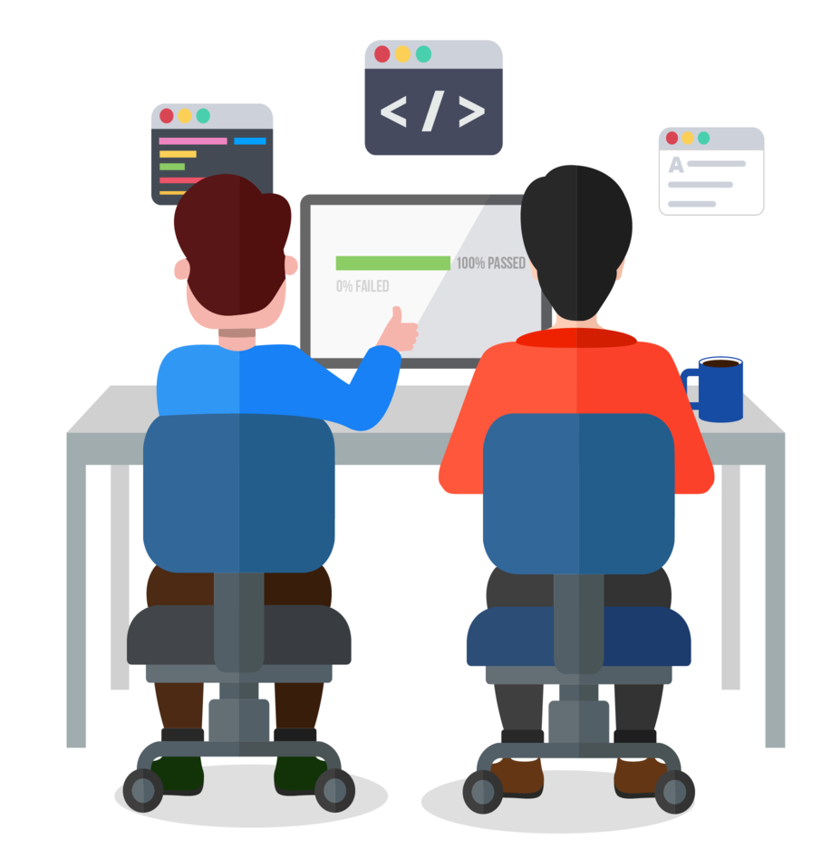
Atividade em Grupo
Para esta atividade crie grupos de 2 alunos, para desenvolver a atividade segundo Pair Programming.
Navegador
Piloto
Extreme Programming, metodologia ágil criada por Kent Beck em 1996.
3

Slide 4
Pair Programming
Um é o piloto, responsável por escrever o código, o outro o navegador, acompanha a escrita de código e verificar se está de acordo com os padrões do projeto e de encontro à solução necessária.
A intenção desta técnica é evitar erros de lógica, e ter um código mais confiável e melhor estruturado, utilizando-se para isso a máxima de que “duas cabeças pensam melhor do que uma”.
4
Notes:
A programação em par (ou "programação pareada") é uma técnica de desenvolvimento de software ágil em que dois programadores trabalham juntos em uma estação de trabalho.^{[1]} Um deles, o "piloto", escreve o código, enquanto o outro, chamado de "co-piloto" (ou "navegador"), analisa cada linha do código. Os dois programadores geralmente trocam de papel frequentemente.

Slide 5
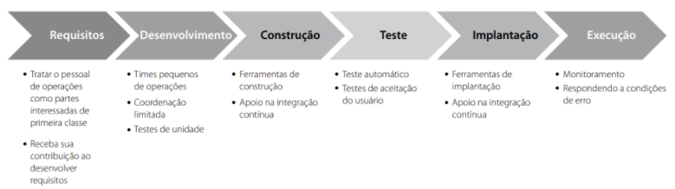
Integração, Entrega e Implantação Continua
Abstração do Pipeline
5
Notes:
É uma abstração de parte do processo de desenvolvimento

Slide 6
Integração, Entrega e Implantação Continua
B
A
Código
Build
Integração
Testes
Release
Deploy
Desenvolvimento Ágil
Integração Contínua
Entrega Contínua
Deploy Contínuo
C
D
6

Slide 7






Ferramentas utilizadas
IDE com suporte
Apache Maven
JUnit 4
Github
Github
Github Actions
Sonarcloud
JaCoCo

Slide 8
Atividades práticas
A - Criação de Projeto e testes unitários
Criar projeto na IDE
Automatizado com Apache Maven
Criar testes unitários com JUnit 4
Armazenar projeto no Github
B - Integração Continua
Github Actions
JUnit 4
C - Análise do Código
Sonarcloud
Integração com Github Actions
D - Cobertura do código
Jacoco
Integração com Github Actions
Integração com Maven e Sonarcloud

Slide 9
D – Cobertura do Código
Jacoco
Github Action
Integração com Maven e Sonarcloud

Slide 10
Passo 1
Adicionando o plugin do Jacoco ao pom.xml
<plugin>
<groupId>org.jacoco</groupId>
<artifactId>jacoco-maven-plugin</artifactId>
<version>0.8.6</version>
<configuration>
<excludes>
<exclude>**/*Principal.*</exclude>
</excludes>
</configuration>
<executions>
<execution>
<id>prepare-agent</id>
<goals>
<goal>prepare-agent</goal>
</goals>
</execution>
<execution>
<id>report</id>
<phase>prepare-package</phase>
<goals>
<goal>report</goal>
</goals>
</execution>
</executions>
</plugin>
</plugins>
</build>
</project>
Exclui localmente o programa Principal.java da cobertura.
Para excluir o arquivo do programa “Principal.java” do sonarcloud, adicione na tag properties.
<sonar.coverage.exclusions>**/*Principal.*</sonar.coverage.exclusions>
Notes:
Deve ser incluido o plugin do jacoco ao plugin.
Vai permitir usar localmente.
Na exclusão a IDE pega de um local e o sonarcloud pega de outro.

Slide 11
Passo 2
Alterar o arquivo da integração continua (maven.yml) para enviar o arquivo do relatório do Jacoco para o sonar.
Localize a linha com o texto abaixo:
Adicione o texto abaixo ao final da linha anterior:
Linha alterada:
run: mvn -B verify org.sonarsource.scanner.maven:sonar-maven-plugin:sonar
-Dsonar.projectKey=osmarbraz_calculadora
org.jacoco:jacoco-maven-plugin:prepare-agent
-Dsonar.coverage.jacoco.xmlReportPaths=target/site/jacoco/jacoco.xml
run: mvn -B verify org.sonarsource.scanner.maven:sonar-maven-plugin:sonar
-Dsonar.projectKey=osmarbraz_calculadora
org.jacoco:jacoco-maven-plugin:prepare-agent
-Dsonar.coverage.jacoco.xmlReportPaths=target/site/jacoco/jacoco.xml
O comando deve ser colocado todo em uma linha.

Slide 12
Passo 3
Submeta ao repositório github as alterações dos arquivos pom.xml e maven.yml.

Slide 13
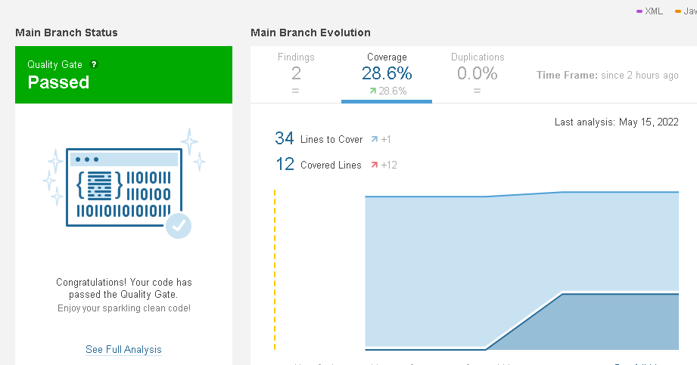
Passo 4
Visualizando as informações de cobertura(coverage).

Slide 14
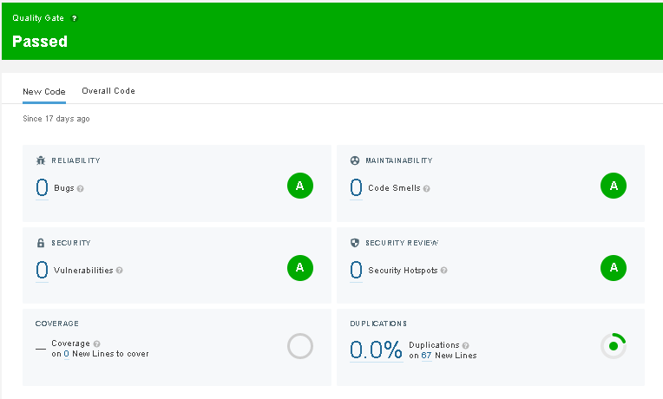
Passo 4
Análise de código novo (New Code) - Ultimo commit

Slide 15
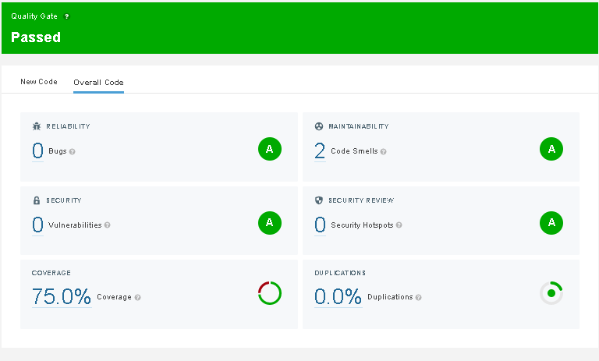
Passo 4
Clique nos números e análise as medidas.

Slide 16
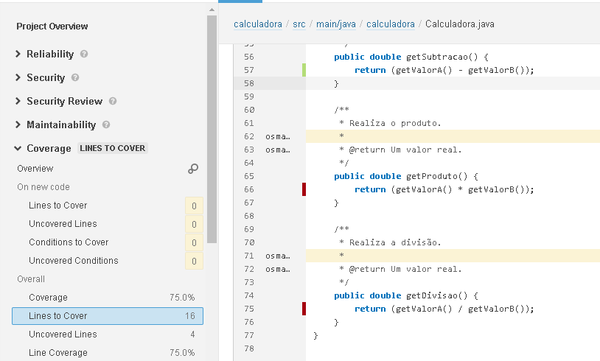
Passo 4
Visualizando as informações de cobertura.
Métodos não cobertos por testes unitários.

Slide 17
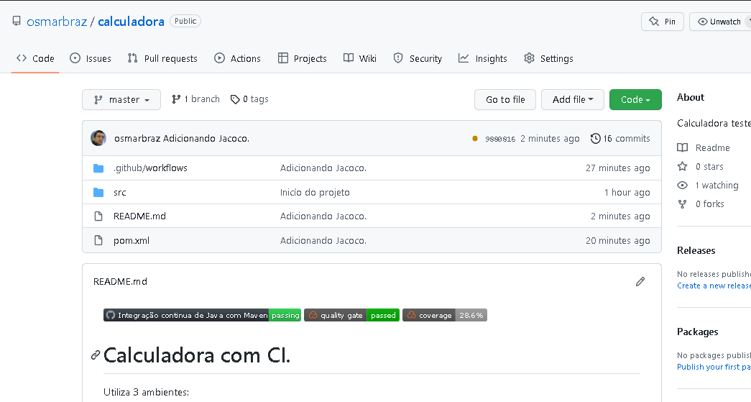
Passo 5
Acesse o repositório no github.

Slide 18

Atividade Final
1 - Aumente a cobertura do código com testes para os outros métodos da classe calculadora.
2 - Avalie o resultado da execução do workflow
3 - Avalie o resultado da análise do sonar.

Slide 19
Conclusão
A Integração Continua é um processo essencial a qualquer software que deseja manter vivo por um período de tempo mais longo.
Conhecer e dominar as ferramentas é um ponto crítico para garantir agilidade no processo de distribuição do software.
Realizamos a cobertura do código e completamos todas as etapas propostas.
19

Slide 20
Referências
PRESSMAN, Roger; MAXIM, Bruce. Engenharia de software: uma abordagem profissional. 8.ed. Bookman, 2016.
SOMMERVILLE, Ian. Engenharia de software. 9. ed. São Paulo: Pearson Prentice Hall, 2011.
LARMAN, Craig. Utilizando UML e padrões: uma introdução à análise e ao projeto orientados a objetos e desenvolvimento iterativo. 3. ed Porto Alegre: Bookman, 2007
20

Slide 21
Fim
Notes:
21

